Slide 1
教師會?
幹嘛成立？有啥法律意義嗎？

Slide 2

新北市教師會
唯一教師法定代表
校內會議代表
新北市教育審議委員會
新北市教師申訴評議委員會
唯一
新北市校長遴選會議
新北市校務評鑑高中學校評鑑
新北市教師申訴評議委員會
新北市教師專業發展推動委員會
新北市特教諮詢會議
新北市免試入學推動執行委員會
新北市基北區高級中等學校

Slide 3
教師會做了啥？
沒感覺耶…

Slide 4
教師權益法律捍衛
教師會
為您爭取了什麼
．阻擋教師法惡修
並持續追蹤修法後執行命令
薪資給假最優化
．申請育嬰留停要件放寬
評鑑簡單化、自主性
．成功爭取放寬兼任行政教師
國旅卡休假補助
學校
教師會
新北
教師會
全國
教師會
．特教評鑑納入學校評鑑
降低評鑑密度訴求成功入法
．私校退撫增額提撥
．選務補休二天
．辦理全國SUPER教師
連續17年辦理，並爭取獲獎者免筆試
．調整國小教師代課鐘點費
．特教代理教師全額特教加給
．教師專業發展支持系統
由教師團體主動主導之培力訓練體系
教師甄選公開化
課程教學環境提升
．教師聯合甄試需經教評會審議
名額、類別須由教評會審議
．國中高中科科等值
．國中教師編制每班2.2
．教檢考後應公布試題
．爭取中小學教室應裝設冷氣
參考資料來源：全國教師會

Slide 5

新北教產
會員福利事項
電信優惠專案
購車優惠專案
推出BMW 、 TOYOTA、NISSAN、VOLVO、三菱等知名廠牌購車優惠
會員專屬購物網站(優購站)
安全、便利、優惠的購物平台
汽機車強制險/任意險優惠專案
長期優惠方案
團體意外險、各項自費保險專案
其他自費團險如長照險、防癌險
到校法律宣導研習
新修教師法教師因應之道法律宣講等
校園電影放映
各大展演入場券
含春、冬季旅展等、藝術研習、電影票
會員互助基金、法律諮詢服務
婚喪喜慶祝賀/慰問金、校園教學事件處理及扶助金及各類法律諮詢
全台特約商店APP
電子會員卡同享2000家商店消費折扣
健康檢查服務
到院檢查專屬方案、合作醫院到校服務
搭乘高鐵優惠
回饋票價1.5%優購金、享82折兌換券、親子票兌換券、
企業客戶快速購票

Slide 6

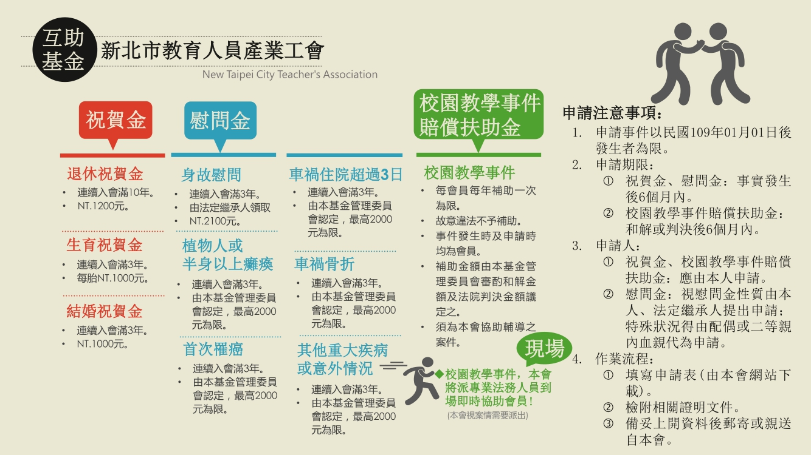
新北教產
會員互助基金
註1：上述互助金額依項目由會員或其家屬於事實發生6個月內申請，
詳細規定請見「新北市教育人員產業工會互助基金設置辦法」。
註2：校園教學事件發生時，請聯繫本會，本會將指派法務專員協助處理。

Slide 7
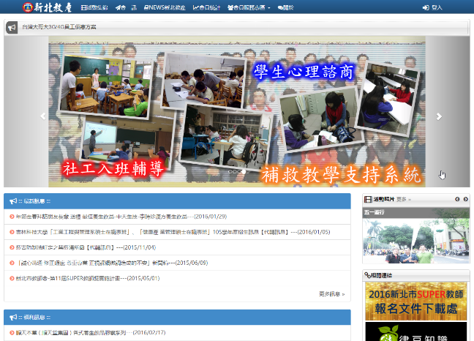
新北教產
法務協助
特約商店
法律豆知識
法律諮詢
法規專區
新北教產官網網址
http://www.ntptu.org.tw/

Slide 8
為什麼要繳錢？
教師會把我的錢拿去做了什麼

Slide 9
教師會
會費使用
互助基金
50元
全教總會費
250元
新北教產
會務運作
500元
1000元
全包
訴訟基金
100元
意外險保險、會員卡製作、教師節禮品、研習活動、辦公室人事雜項支出、志工計畫、會訊宣傳品、網頁社群、APP優購站維護、召開各項會議……等
新北市教師會
會務運作
100元

Slide 10
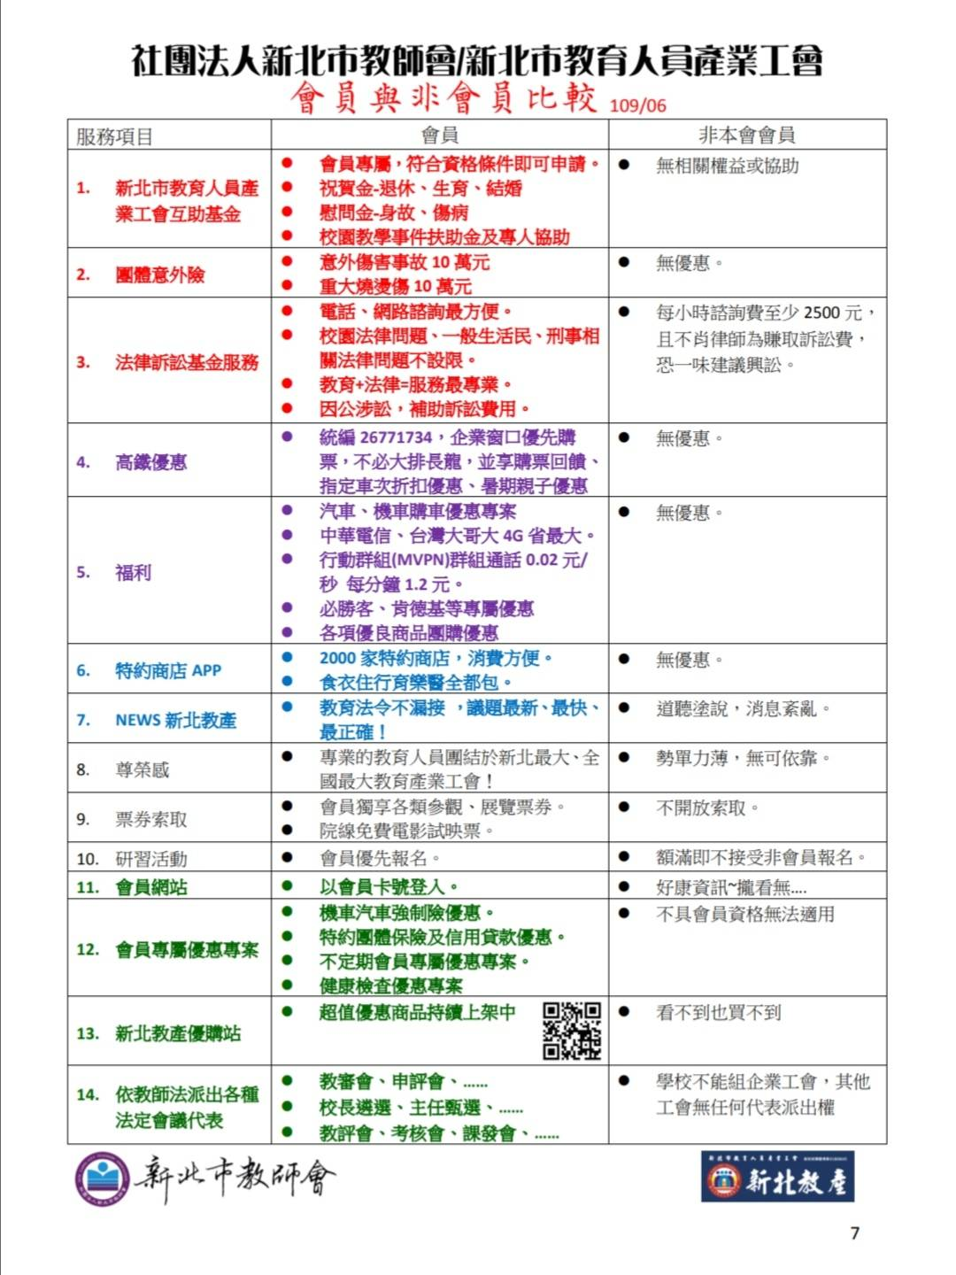
會員非會員
比較
簡單統整，沒加入，您即將失去什麼…

Slide 11
其實
更重要的是…

Slide 12



教育路上你我同行
人在江湖飄，豈有不挨刀。
教學現場，就交給您；
權益維護，就交給教師會！
心動不如馬上行動！
一張入會申請書，
延續一股堅持的熱忱與信念，
創造屬於我們的組織文化與價值。
邀請您加入學校教師會！
新北市教師會/新北教產！
全國教師會/全教總

Slide 13
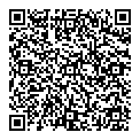
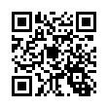

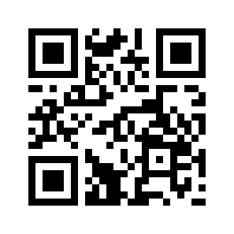
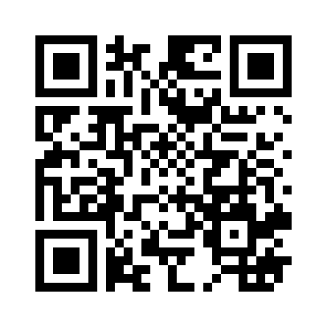
搶先報
快來使用唷
新北市教師會/ 新北教產粉絲團 | 新北市教師會/ 新北教產社團 | 新北教產APP | 全教總官網 | 全教總臉書社團
新北教育大小事， 分享給關心教育的夥伴 | Only you~ 第一手消息， 只報給會員的你 | 各式會員福利商家， 折扣、團購不落人後 | 全國重要教育議題、 政策、法令見解充電站 | 全國民眾獲得 全國教育訊息的好管道
更詳細資訊，歡迎洽詢各校理事長，
或諮詢教師會專線:02-2261-1170*210黃郁雯秘書
學校教師會/新北市教師會/全國教師會 永遠與您在一起！

